Slide 1
세방 전지 User Setting
2014년 10월 14일
E&S글로벌㈜ IT서비스사업부

Slide 2
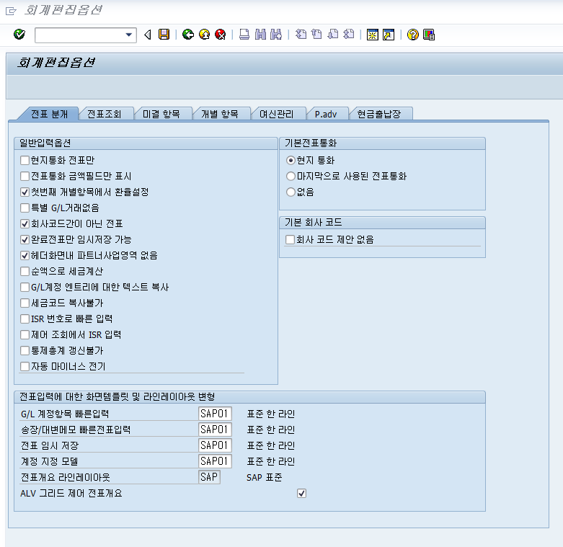
전표 분개
T-code : FB00 접속 후 전표 분개 Tab Check 사항.

Slide 3
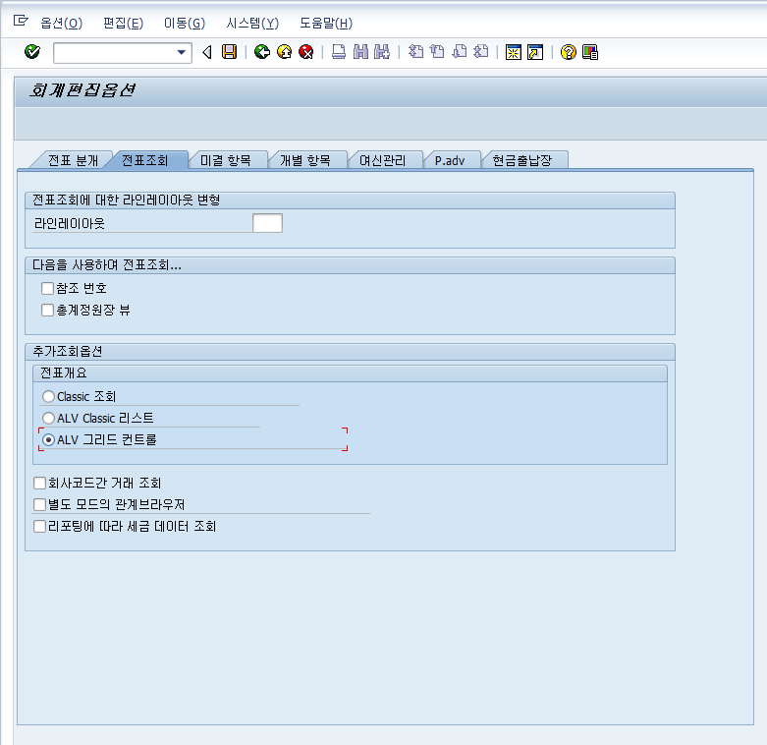
전표 조회
전표 조회 Tab Check 사항.

Slide 4
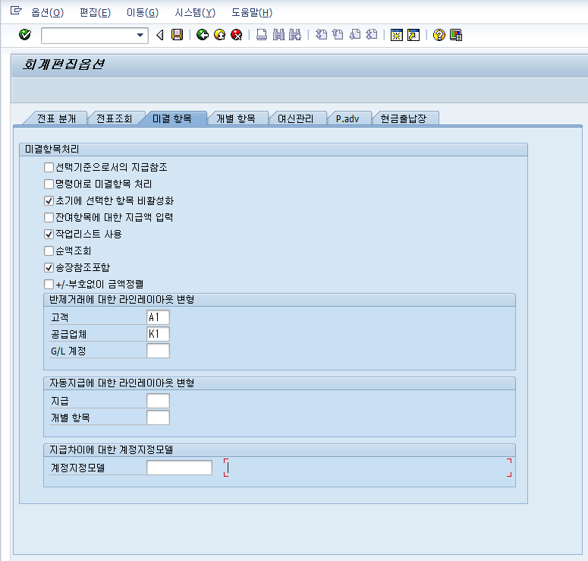
미결 항목
미결 항목 Tab Check 사항.

Slide 5
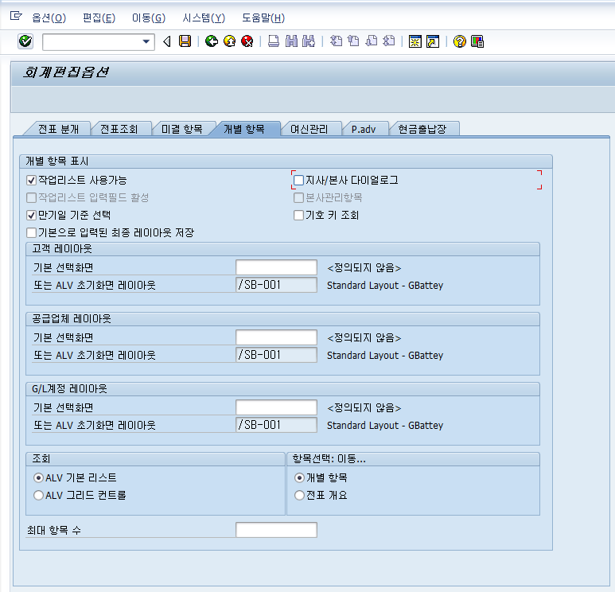
개별 항목
개별 항목 Tab Check 사항.

